Slide 1
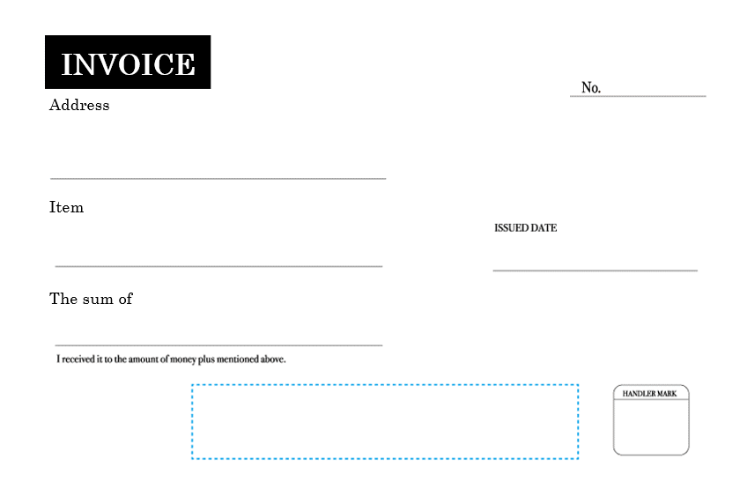
番号
バイヤーの住所
商品名：金額
/ / （日付）
合計金額
自分がeBayに登録している住所
印鑑

